Slide 1
An integrated social network mining
for product-based technology analysis of Apple
Juhwan Kim, Sunghae Jun, Dong-Sik Jang, Sangsung Park
Industrial Management & Data Systems (2017)
Volume 117 Issue 10

Slide 2
CONTENTS
01
Introduction
02
Patent data analysis using a SNA
03
ISNM for Apple’s technology analysis
04
Discussion
05
Conclusion

Slide 3
01
Introduction
특허 분석은 기술 분석의 일환으로 특허 문서를 분석하기 위해 사용 (Roper et al., 2011).
특허문서는 특허법에 의해 보호받기 때문에 연구되고 개발된 기술의 정보를 담고있음 (Hunt et al., 2007;Roper et al., 2011). 따라서 특정 분야의 기술을 이해하기 위해서 특허 문서를 분석하는 것이 중요하고, 특허 분석에 대한 많은 연구가 진행됐음 (Choi et al., 2015; Jun et al., 2012; Jun et al., 2014; Noh et al., 2015; Rodriguez et al., 2015).
특허 분석에 관한 많은 연구가 기술 자체에 초점을 맞추고 진행됨.
기술적 키워드, 분류코드를 분석
결과적으로 제품의 특성에 관한 연구결과는 부족해지게 됨.
기업의 성장은 혁신적 제품을 판매하며 성장하기 때문에, 특허와 기술분석은 제품까지 고려해야함.
해당 연구는 제품 기반 기술에 대한 새로운 특허 분석 방법론을 제안하고 분석을 통한 결과를 제품 개발 전략에 어떻게 적용하는지 설명함.
Notes:
먼저 특허분석이란것은 기술분석의 일환으로 특허 문서를 분석하기 위해 사용됩니다.

Slide 4
01
Introduction
SNA는 일반적인 데이터는 물론 특허 데이터를 다루기 쉬운 접근방식임 (Jun, 2012; Jun and Lee, 2014; Nettleton and Salas, 2016).
해당 연구에서 제안하는 새로운 방법론은 Integrated social network mining (ISNM)임.
기술분석을 위한 특허 분석의 성능을 향상시키기 위해 다양한 SNA 모델을 결합.
SNA를 포함한 네트워크 모델들은 특허 데이터로부터 숨겨진 지식을 발견하기 위해서 필수적인 방법임.
제안된 ISNM으로 Apple의 혁신적인 기술과 제품들을 분석하고, 기업의 R&D 전략을 결정하기 위한 분석결과를 제공함.

Slide 5
02
Patent data analysis using a SNA
특허 분석은 여러 학문 분야가 관련된 접근방식에서 많이 사용되게 때문에 필수적인 분석임 (Hunt et al., 2007; Roper et al., 2011).
통계학, 컴퓨터과학, 산업공학, 기술경영 등
키워드, IPC 코드 등을 특허분석의 input으로 사용 가능.
이러한 특허 분석의 결과는 기술 경영의 R&D planning과 같은 분야에 효과적으로 적용 가능함.
해당 연구는 Apple의 기술을 탐색하기 위해 특허 데이터 분석을 수행했고, 제안된 ISNM을 구축하기 위해 SNA를 수행함.
SNA란 친구나 가족같은 사회적 객체(node)간의 구조를 그래프 이론을 통해 파악함 (Butts, 2008; Jun, 2012; Scott, 2012).
이 연구에서는 Node를 사람 대신, 기술이나 제품으로 설정하고 분석 진행.

Slide 6
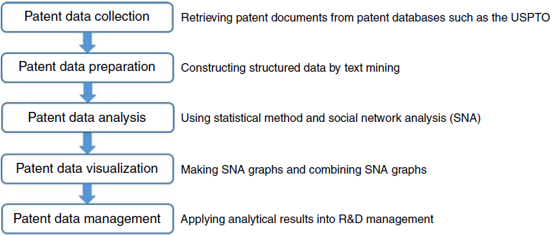
03
ISNM for Apple’s technology analysis
Target technology에 대한 특허 데이터 수집(USPTO).
수집한 특허 데이터를 정형데이터로 변환.
R 텍스트마이닝 패키지를 활용 (Feinerer et al., 2008; Feinerer and Hornik, 2016; R Development Core Team, 2016).
분석 단계에선 특허 기술 분석을 위한 통계 분석을 사용하고, 시각화를 위해 SNA를 수행함.
마지막으로 분석결과들을 Apple의 R&D planning과 같은 분야에 적용함.

Slide 7
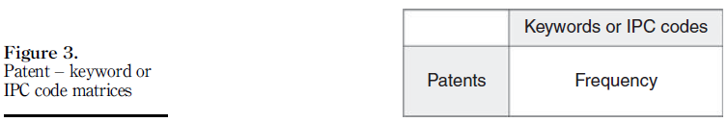
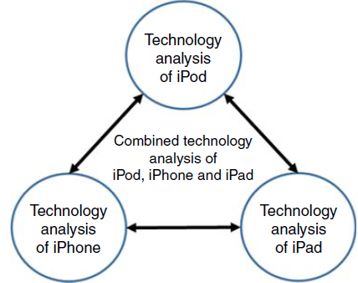
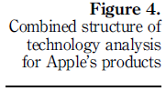
03
ISNM for Apple’s technology analysis
Apple은 iPod, iPhone, iPad와 같은 혁신적인 제품을 출시해왔고, 스마트기기 산업의 선두주자임.
그 결과, Apple의 기술 혁신의 기술적 진화에 대한 많은 연구가 이루어짐.
Apple의 기술 분석을 위해 해당 연구에서 ISNM을 제안함.
전체 특허를 iPod, iPhone, iPad에 따라 분류하고 중복되는 특허도 존재함 (ex. 특허1은 아이팟과 아이패드의 기술을 개발하기 위해 필요, 특허2는 아이폰의 기술에만 필요).
세 제품에 대한 기술 분석을 진행함.
여기서 우리는 애플의 기술 분석을 위한 SNA를 고려하고, 분석 결과로부터, 키워드나 IPC 코드에 근거한 sub-technology 사이의 기술적 관계를 찾아냄.
Apple의 특허를 분석하기 전에 문서들을 분석에 알맞은 형태로 바꿈 (Figure 3.)
iPod, iPhone, iPad에 대한 특허 분석을 수행하고, ISNM을 이용해 Apple의 기술발전을 이해하기 위해 세가지 결과를 결합.
* 특허에서 키워드 빈도를 나타내는 행렬

Slide 8
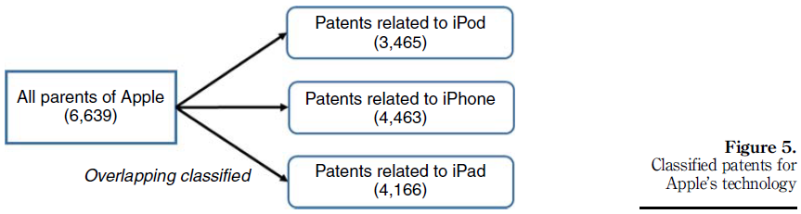
03
ISNM for Apple’s technology analysis
1978년부터 2013년까지 Apple에 의해 출원된 특허 수집(USPTO, WIPSON).
6,639개의 특허가 수집됐고, 전문가의 도움을 받아 세가지 경우로 분류.

Slide 9
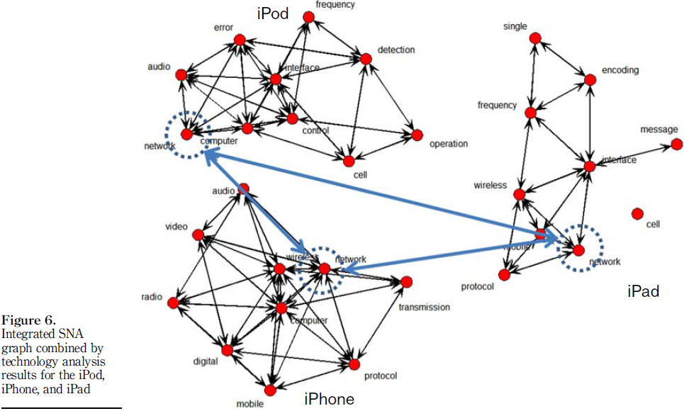
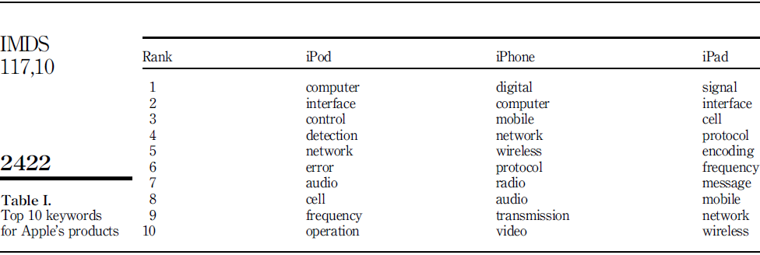
03
ISNM for Apple’s technology analysis
Table 1: 수집한 특허에서 Apple keyword를 기반으로 제품과 기술에 대한 키워드 추출.
Figure 6: 각 제품 키워드별로 세개의 그래프를 그리고 공통된 키워드를 연결함.
Apple의 세 제품을 잇는 핵심 키워드: “network”
iPod의 핵심 키워드: “interface,” “computer,”, “control”.
iPhone의 핵심 키워드: “wireless,” “computer,”, “network”
iPad의 핵심 키워드: “interface”, “wireless”
→ 모두 높은 degree를 가짐.

Slide 10
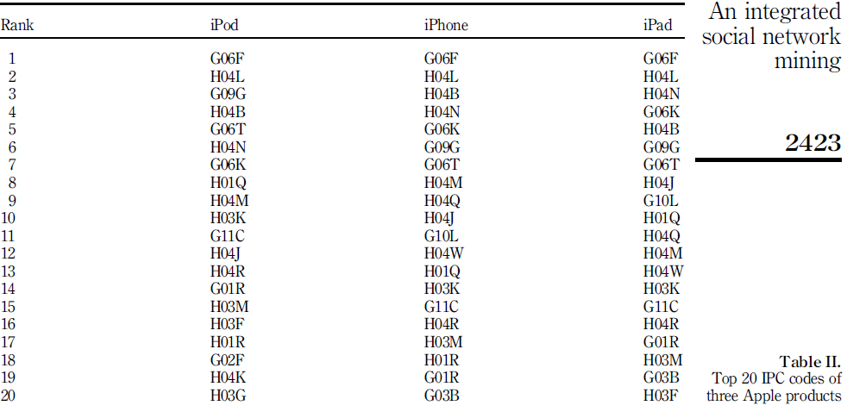
03
ISNM for Apple’s technology analysis
Table 2: G06F, H04L이 세 제품에서 일반적으로 필요함.
해당 연구에서 IPC code들로 Apple의 제품 기반 기술을 분석함.
기술 간 관계를 파악하기 위해 IPC code 데이터들에 ISNM을 적용함.

Slide 11



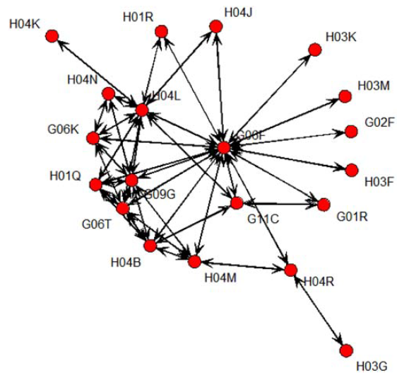
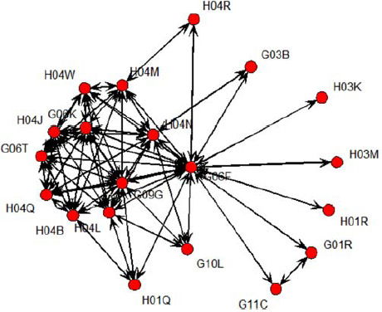
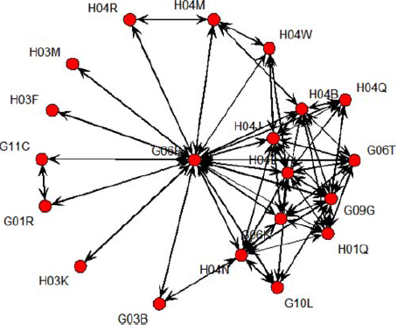
03
ISNM for Apple’s technology analysis
Top 20 IPC code들의 SNA graphs
Figure 7: G06F, H04L, G09G, G06T, H04B의 높은 degree → iPod을 개발하기 위한 핵심 기술들이고, 기술혁신을 위해 지속 가능한 개발이 필요.
그래프를 보고 다양한 해석이 가능
H03G는 H04R하고만 연결되고, H04R을 통해서 H04M이나 G11C에 영향을 줌.
Figure 8: iPhone 핵심 기술 → H04N, G09G, G06K, G06T
G11C와 G01R의 기술이 함께 개발되어 G06F의 핵심기술에 영향을 미침.
Figure 9: iPad 핵심 기술 → G06F, G09G, H04J
G11C와 G01R의 기술이 함께 개발되어 G06F의 핵심기술에 영향을 미침.
공통된 핵심 기술 G06F: 해당 제품군들에서 기초가 되는 기술임. (G06F : electric digital data processing)
Notes:
Core technology로 선정된 IPC code들의 선정이유가 확실한 명시가 되어있지않음.

Slide 12
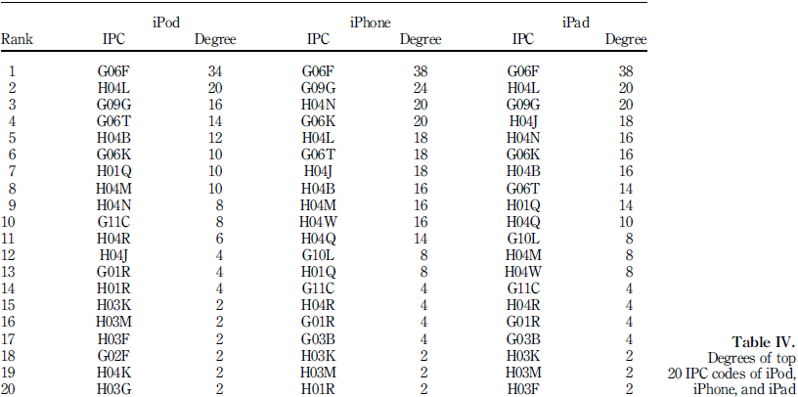
03
ISNM for Apple’s technology analysis
Degree가 클수록, 중요한 IPC code로 취급.
G06F가 모든 제품에서 가장 큰 degree를 가짐.
Notes:
Core technology로 선정된 IPC code들의 선정이유가 확실한 명시가 되어있지않음.

Slide 13



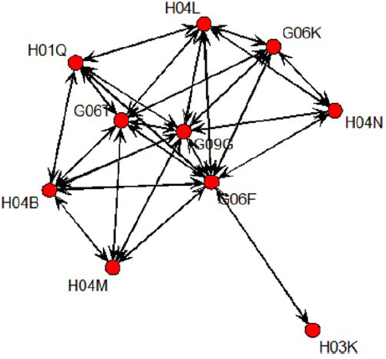
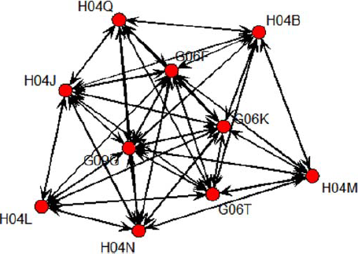
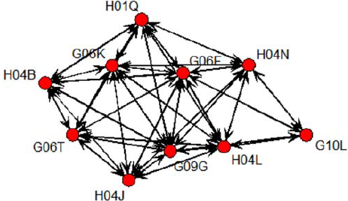
03
ISNM for Apple’s technology analysis
Top 10 IPC code들의 SNA graphs
Figure 10: G09G, G06F는 중심에 위치하고, G06T은 iPod 기술발전에서 중요한 역할을 함.
반면에 H03F는 중요도가 떨어짐.
G09G, G06F, G06T이 iPod을 개발하기 위한 핵심 기술임.
Figure 11: iPhone 핵심 기술 → G06F, G06K, G06T, G09G
iPod과 비교해서 iPhone은 더 많은 하위 기술이 필요함.
Figure 12: iPod와 iPhone과 달리 iPad의 노드들은 서로 연결된 정도가 강함. → iPad의 발전은 다양한 기술적 융합이 필요함.
Notes:
Core technology로 선정된 IPC code들의 선정이유가 확실한 명시가 되어있지않음.

Slide 14

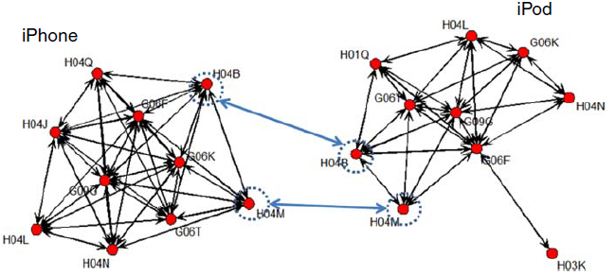


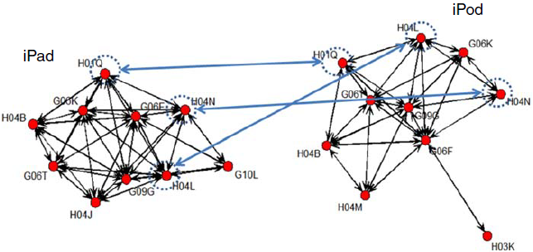
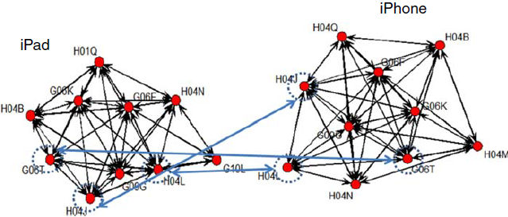
03
ISNM for Apple’s technology analysis
Figure 13: 새로운 Apple 제품들은 H04B, H04M에 관한 기술을 사용할 것으로 예측.
Figure 14: H01Q, H04N, H04L의 기술을 활용하면 iPod과 iPad를 결합한 신기술을 개발할 수 있을 것.
Figure 15: iPhone과 iPad의 연결은 H04J, H04L, G06T에 관한 기술들에 달려있음.
Notes:
Core technology로 선정된 IPC code들의 선정이유가 확실한 명시가 되어있지않음.

Slide 15

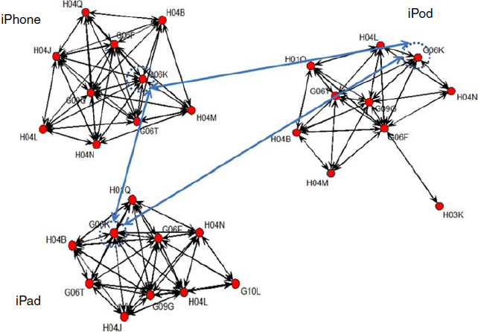
03
ISNM for Apple’s technology analysis
Figure 16: 모든 제품의 SNA graph를 합침.
G06K는 세개의 Apple 제품을 연결함. 따라서 혁신적인 신제품의 개발을 위해 Apple은 G06K를 기반으로 R&D 전략을 세워야함.
G06K가 “recognition and presentation of data.”에 관한 기술이기 때문에 Apple의 기술 혁신을 위해서 해당 분야에 관한 통합 기술이 필요함.
Notes:
Core technology로 선정된 IPC code들의 선정이유가 확실한 명시가 되어있지않음.

Slide 16
04
Discussion
특허 분석에 관한 이전 연구들은 R&D planning에서 기술개발에 초점을 맞췄음.
하지만 R&D planning의 궁극적인 목표는 혁신적인 신제품의 개발임.
이를 위해 해당 연구에서 제품을 기반으로 한 기술의 특허분석의 방법론에 대해 연구함.
본 논문의 결과를 이용해 기업은 R&D를 수행하기 전에 management plan을 세울 수 있음.
iPod, iPhone, iPad가 대표적인 제품 혁신이며 스마트 기기의 새로운 시장을 개척하였기 때문에 본 논문의 사례연구로 선정함.
Apple의 기술을 이해하기 위해 특허분석을 두가지 방식으로 진행함.
Apple의 특허문서에서 추출한 기술 키워드들을 분석함.
특허문서에 포함된 IPC code를 분석함.
두가지 결과를 조합해 기술경영에 세부적으로 적용할 수 있음.

Slide 17
05
Conclusion
Contribution
Apple의 신제품 개발과 R&D planning에 도움을 줄 수 있음.
SNA 시각화와 Apple의 기술 분석 수준에 초점을 맞춤.
SNA 특허 기술 분석에는 여러 접근법이 있으므로 향후 연구로 다른 SNA 방법론을 연구할 수 있음.
향후 연구 방향은 기술 분석의 타당성을 타당성을 설명하기 위해 SNA 시각화와 통계적 추론을 결합하는 것.
이러한 과정을 통해 Apple의 혁신적인 신제품을 기대할 수 있음.
Notes:
내가 생각하는 한계점:
ISNM이라는 새로운 방법론을 개발한 것 같지만, 키워드와 IPC코드의 제품별 네트워크에서 공통된 노드만 이어서 연결함.
제품 별 핵심 기술이 되는 키워드나 IPC코드의 degre의 기준에 대한 설명이 부족한듯.
네트워크에서 betweenness centrality나 closeness centrality같은 여러 중심성 지표를 사용했으면 더 좋았을듯.

Slide 18
THANK YOU

